Slide 1
程序设计综合课程设计
IS1901-李文重

Slide 2

目录
01
02
03
04
数据存储和组织结构
内部算法实现
GUI
信息安全应用
信息的读取，存储和维护
遍历时的算法
多次spfa寻找最短路
记录和输出方案
glade制造的框架
回调函数
基于cairo的绘图
对于数据文件的加密
将.c文件做成.lib文件来保护算法

Slide 3

数据存储和组织结构
数据文件存储结构：
使用.txt 文本存储信息，而其中的信息进行了加密，需要程序进行解密才能够使用
分别有：
加密存储站点信息，经纬度信息，线路信息
格式不甚统一

Slide 4
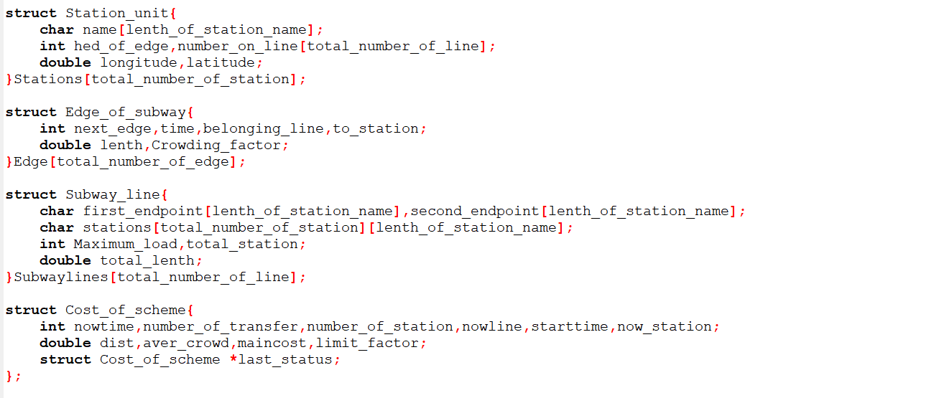
数据存储和组织结构
程序中存储结构：
使用结构体存储信息，有这些（作用见变量名）：

Slide 5
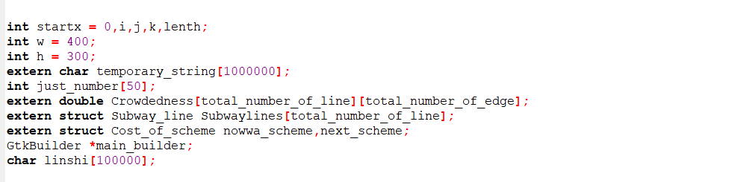
数据存储和组织结构
程序中存储结构：
还有一些主要是专用的信息，储存在变量里面，（循环变量额外定义真是毒瘤

Slide 6
数据存储和组织结构
主要的几个问题：
基于Cost_of_scheme结构体的状态存储
字符串的编码问题（ANSI，utf-8）
拥挤度的数据存储（时间X线路）
avoid_status（重新赋权寻找较优的次短路）
答案的存储问题（指向前一状态的指针）
对车站名的排序和快速（二分）查找（

Slide 7
内部算法实现
遍历的实现：
首先应该找到目前的全部可行的线路
可以通过枚举当前点的所有出边实现，存在line_in_this_station里面，因为存在负号线所以加上偏移Bidirectional_line_offset。
之后通过GUI/命令行找到选择的路线，之后通过转移函数 找到之后的状态。
注意此时基本都是默认状态
之后更新状态。同时更新存储的路线，并且绘图到文件，然后输出图片到GUI里面
loop

Slide 8
内部算法实现
最短路的寻找：
1. 状态的转移
状态的转移通过nowwa_scheme（当前状态）和typ以及要走的边共同决定。因为我的最短路算法集成了四种情况，为了降低一点维护难度，就单独拆除一个函数处理拥挤系数。返回之后，再处理状态转移。
但是转移的时候，因为集成的太多，所以处理边界之类的就比较麻烦。
而最短路算法，我写了个spfa，考虑到要输出多种方案，因此就需要修补一下，然后我采用了使用一个规避系数，来避免找到重复的边，而结果也不会太坏。
这里实际上是一个寻找次短路的神秘算法（正确性换复杂度
2. spfa
处理了状态的转移，现在重要的就是如何设计dp状态，考虑到实际上现在所处的车次也会影响后续的转移，因此状态是 车站数*（线路数*2）的

Slide 9
内部算法实现
完成搜索过程之后，因为使用了向前一个状态的指针，就可以方便的找到路径。找到路径之后，就可以遍历一遍，同时给这些状态加上avoid_index。
跑三次之后，就得到三条路。
判重和输出：
此时注意到在极端情况下路线可能重复。因此需要去重
这里我使用了一个模糊算法，只要一系列特征值（distance，maincost，timecost，number_of_station......）相同或近似于相同，我就认为两条路径是本质上重复的。
之后对于三条（或者更少）路线排序输出。
输出的时候，考虑到没有文本框显示太多信息回到导致难以清晰抓到重点，不能显示太多信息。所以详细信息输出到命令行里面，而文本框只输出换乘信息
输出的时候，实际上就是找到一个字符串，然后输出这个字符串。因此就出现了一些极其不美观而且效率不高的生成输出字符串的过程。

Slide 10

GUI
因为C太落后了，所以我选择的是GTK+来完成
首先配置环境配置了半周（（（（
然后得益于它集成的glade和cairo，才可以方便的完成架构和绘图
glade部分见文件
这只是一个框架，决定了基本配件和包含关系，本身不带有功能的实现。
但是之后的全部控件都可以在这个架构上“抠”下来。

Slide 11
GUI
之后就是极其复杂且多的回调函数。。。。。
输出框问题：
采用缓冲区+text_view完成
这样就可以一次性多行的输出一个字符串，但是不能太长（（（（
目前的问题：
关于destory和hide的问题（未解决）
控件被销毁之后不能重新获得
关于hide之后窗口重合的问题（未解决）
控件被销毁之后不能重新获得

Slide 12
GUI
cairo的绘图:
基本只用到了点线的绘制和颜色，宽度等等的调节
首先找到一个函数可以把经纬度坐标变为像素点坐标，之后就可以绘图了。
再要求精度不高的情况，这个函数近似成了一个线性的函数。
因为直接绘图产生了一些问题，我采用首先绘图之后存到文件里，之后再使用image控件加载的方法完成。（实际上这个方法是不安全的因为产生了可读的中间信息（我在考虑图片能不能加密（（（（（ ））

Slide 13
信息安全应用
对于基础信息的加解密：
考虑到编码问题和长度问题，就没有进行太过复杂的加解密。
而且如果使用公私钥的加密的话，实际上还是等价于保护代码，因为实际上解密过程以及私钥还是写在代码里的。
如果代码被获取了，那么私钥就没有意义了。
因此我认为重点实际上是保护代码而不是保护数据。

Slide 14
信息安全应用
对于代码的保护：
因此考虑通过将.c预处理为.lib来，和在代码里混淆完成
因为所有函数的实现都在.c里面，因此预处理.c为.lib可以有效地保护函数的实现。
而仅仅有定义的.h即使暴露也不会造成隐患。
但是因为这个代码实际上比较简单，而且C本身就很接近汇编，因此反汇编是很难防范的。如果仅仅是简单的混淆，可能不能取得理想的成果。
目前没有其他思路了（

Slide 15
TAHANK YOU

